Slide 1

Jongens en meisjes …verschillende rollen
rolpatronen

Slide 2
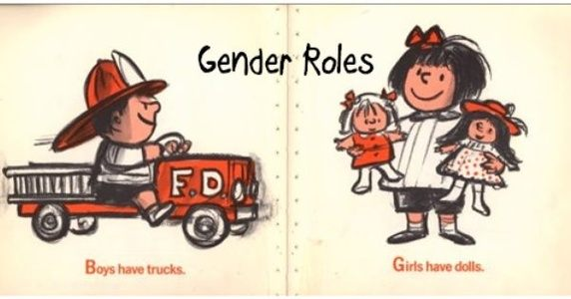
inleiding
Mannen en vrouwen zijn duidelijk verschillend. Enkel lichamelijk zijn er veel verschillen. Maar er is meer, de maatschappij verwacht ook dat mannen en vrouwen, of jongens en meisjes zich verschillend gaan gedragen. Mannen en vrouwen hebben een bepaalde rol. Deze rollen zijn helemaal niet eenvoudig maar hebben wel een bepaalde structuur, er zijn bepaalde regels aan verbonden. Dat noemt men een rolpatroon. Maar hier houdt het niet op. Verschillende van die patronen houden de ongelijkheid tussen mannen en vrouwen in stand. Je zal zien dat deze rolpatronen overal verscholen zitten. We staan er nooit bij stil, maar vandaag doen we dit wel.

Slide 3
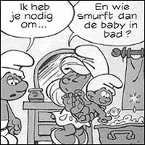
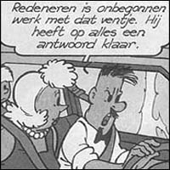
rolpatronen
Rolpatronen bestaan er in alle vormen en maten. We vermeldden al dat deze structuren de ongelijkheid tussen man en vrouw in stand houden. Kijk eens bij je zelf. Wie rijdt er normaal met de auto, je moeder of je vader? Hoeveel meisjes zijn er in de klas die voetballen, en hoeveel jongens? Hoeveel jongens zijn er in de klas die toen ze klein waren barbiepoppen gekregen hebben, en hoeveel meisjes? Wie doet bij jullie thuis de was? Wie maakt er het eten klaar? Hoeveel vrouwelijke en hoeveel mannelijke oppassen ken jij? Als je deze vragen hebt beantwoord zie je onmiddellijk dat er duidelijke verschillen zijn. Jongens horen zich anders te gaan gedragen dan meisjes. In principe is daar niks verkeerd mee, maar het probleem is dat deze niet iedereen zich aan deze verwachting kan en/of wil voldoen. Daarnaast zorgen de rolpatronen voor ongelijkheid in het nadeel van de vrouw en kunnen de verwachtingen voor mannen heel hoog zijn (niet huilen, sterk en stoer zijn).

Slide 4
rolpatronen
In de eerste striptekening is er duidelijk sprake van een rolpatroon. Smurfin is er blijkbaar van overtuigd dat enkel zij de baby in bad kan doen. We kunnen dus zeggen dat uit de tekening naar voor komt dat alleen meisjes of vrouwen de baby in bad kunnen doen. In de tweede tekening zien we een minder uitgesproken rolpatroon. Hier zit het rolpatroon in de afbeelding en niet in de tekst. De vader zit aan het stuur en de vrouw zit er naast. Dit kan zeer belachelijk lijken, maar zo zijn veel tekeningen doorspekt mat rolpatronen.

Slide 5
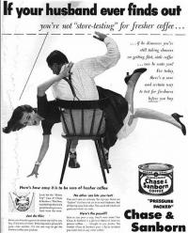
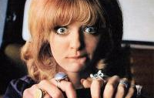
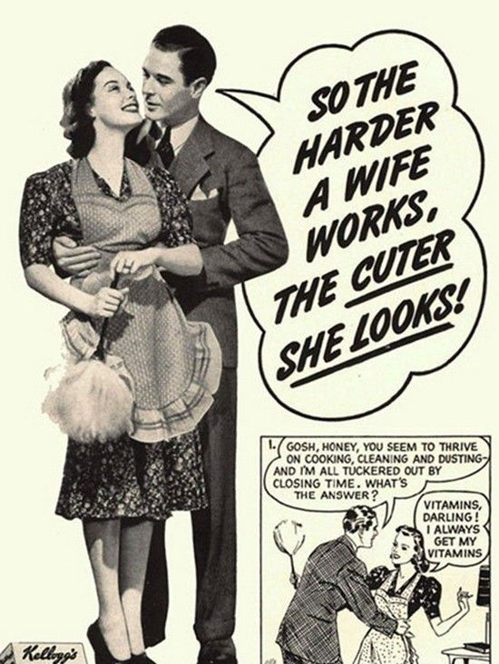
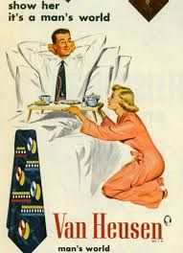
Opdracht 1
Ook in reclames zie je veel rolpatronen terug. In de tijd van je opa en oma werd dit nog veel duidelijker gedaan. Kijk maar eens!
Beantwoord vervolgens deze vragen:
1. Welke reclame vind jij het meest opvallend? Waarom?
2. Welke reclame vind jij het meest rolpatroon bevestigend? Waarom?
3. Als deze reclames vandaag de dag gemaakt zouden worden, hoe zouden de mensen dan reageren? Zouden ze het product kopen?
4. Kun jij een reclame van nu bedenken die rolpatroon bevestigend is?

Slide 6
Opdracht 2
Voor deze opdracht werk je in twee- of drietallen. Jullie mogen kiezen voor één van de onderstaande onderwerpen:
Strips
Jullie gaan op zoek naar rolpatronen in strips. Je maakt een inventaris van zoveel mogelijk verschillende strips. Deze kun je zoeken op internet. Heb je de strips doorgenomen dan geven jullie punten op de mate waarin een strip rolpatronen bevat. Je doet dit per strip en per stripreeks. Daarna maak je een algemeen besluit. Het is de bedoeling dat jullie dit voorstellen aan de klasgenoten straks, dus moet je nog een kleine presentatie maken. Gebruik veel voorbeelden, dat maakt het interessant.

Slide 7
Opdracht 2
Voor deze opdracht werk je in twee- of drietallen. Jullie mogen kiezen voor één van de onderstaande onderwerpen:
Strips
Jullie gaan op zoek naar rolpatronen in strips. Je maakt een inventaris van zoveel mogelijk verschillende strips. Deze kun je zoeken op internet. Heb je de strips doorgenomen dan geven jullie punten op de mate waarin een strip rolpatronen bevat. Je doet dit per strip en per stripreeks. Daarna maak je een algemeen besluit. Het is de bedoeling dat jullie dit voorstellen aan de klasgenoten straks, dus moet je nog een kleine presentatie maken. Gebruik veel voorbeelden, dat maakt het interessant.

Slide 8
Opdracht 2
Voor deze opdracht werk je in twee- of drietallen. Jullie mogen kiezen voor één van de onderstaande onderwerpen:
Videoclips
Jullie gaan op zoek naar rolpatronen in videoclips. Bekijk verschillende videoclips. Maak daar een inventaris van op. Kijk goed naar de verhouding mannen/vrouwen, welke beroepen ze uitoefenen, wat dragen ze, wat doen ze in de clips, etc. Heb je alle informatie doorgenomen dan geven jullie punten op de mate waarin rolpatronen naar voor komen in de clips. Maak daarna nog een algemeen besluit. Het is ook de bedoeling dat jullie dit voorstellen aan de klasgenoten straks, dus moet je nog een kleine presentatie maken. Gebruik veel voorbeelden, dat maakt het interessant.

